Slide 1
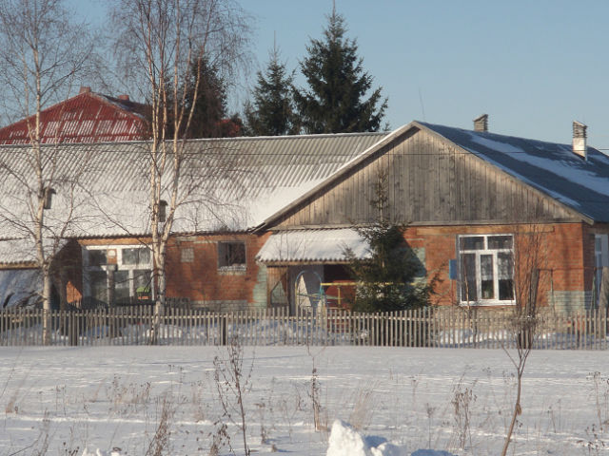
Мой любимый детский сад
Воспитатель: Воеводина Н.Н.

Slide 2
На работе

Slide 3
Школа, где я училась.

Slide 4
Мои друзья, мои учителя…

Slide 5
На вручении диплома!

Slide 6
Мои дети.
1989 год.
2011 год.

Slide 7
Я в группе – учитель, артист и боец, Порой даже не отдохнуть… Но если с моим бьётся 20 сердец – Я правильно выбрала путь!!!

Slide 8
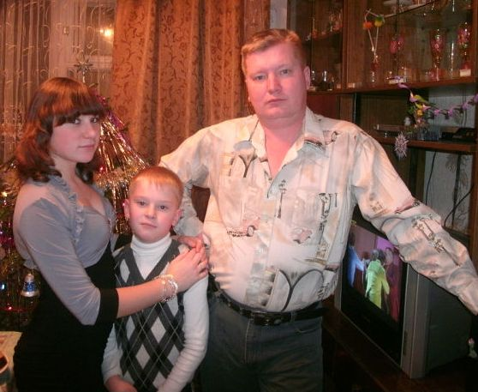

Slide 9
Сад на окне

Slide 10
Мое хобби…

Slide 12
На свете есть много различных профессий И в каждой есть прелесть своя… Но нет благородней, нужней и чудесней, Чем та, кем работаю я !

Slide 13
Спасибо за внимание!
2013 год.

